Slide 1
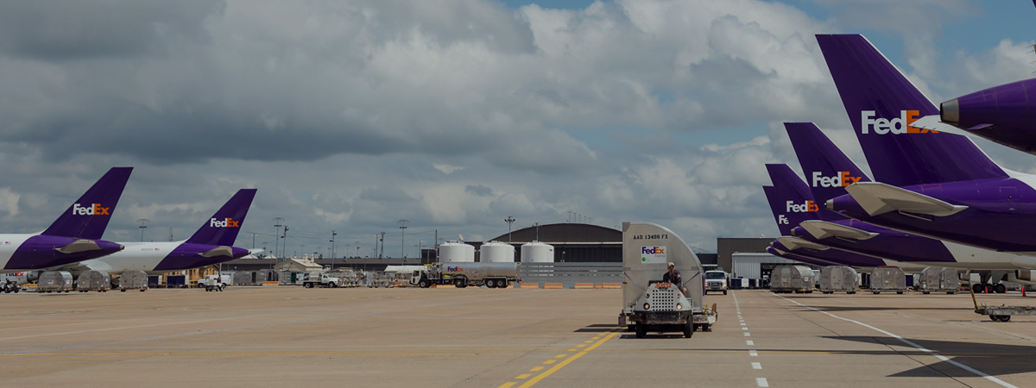
MACRO: RDA GET RATES
DOCUMENTACION & PROCESOS

Slide 2
OBJETIVOS DE LA MACRO & LIMITACIONES
El código escrito en VBA nombrado RDA GET RATES, posteriormente nombrado “La macro” es un programa herramienta en apoyo a los encargados de revisión de manifiesto en FEDEX.
La macro descarga 8 datos precisos del RDA utilizando únicamente un numero de seguimiento TRACKNUMBER, posteriormente llamado “AWB”.
Estos datos son:
DIV NB: Divisa del apartado NON-BILLED
NB USD: Monto en USD total del apartado NON-BILLED
DIV RATE: Divisa del apartado USD RATING
RATE USD: Monto en USD del total del apartado USD RATING
DIV ITEM: Divisa del REVENUE ITEM seleccionado
IT DIV: Monto en moneda local del total del apartado REVENUE NET AMOUNT
REVITEM: Numero de REVENUE ITEM
REVDT: STAGE del REVENUE ITEM

Slide 3
OBJETIVOS DE LA MACRO & LIMITACIONES
El resultado que buscamos es el monto de FREIGHT (RDA) que es nuestro seguro para definir si FGC tiene la cantidad correcta en el momento de la consulta.
Como limitación principal, la macro usa la cantidad de columnas en la tabla RATES y la yuxtaposición del AWB, siendo que un cambio de orden afectará negativamente a la macro, causando su incapacidad de funcionar y generar la información de manera correcta, se pide no modificar nada de la estructura de la tabla.
Se pueden añadir el numero de filas que se requiera, eliminarlas e incluso borrar el formato. No se puede ni debe modificar las formulas de la columna FREIGHT (RDA), ORG – RDA y DIF UP.
Se puede pero no se aconseja cambiar el nombre de las columnas, el nombre de dichas columnas no esta ligada a la macro y tampoco al proceso, caso contrario el nombre de la tabla y de la hoja, tienen que ser RATES y RATINGS respectivamente, se puede mover la hoja ya que su posición no interfiere con el proceso.
Con la macro se busca homologar los reportes de FGC VS RDA, generando el mismo reporte e información para todas las Gateway, haciendo mas fácil el macro-analisis a nivel nacional.

Slide 4
OBJETIVOS DE LA MACRO & LIMITACIONES
La formula del apartado FREIGHT (RDA), columna color azul de la pestaña RATINGS se calcula de la siguiente manera:
IT DIV debe tener una cantidad para asumir que el REVENUE ITEM del RDA no contenga error flags, de no existir, automáticamente se considera una AWB con error.
Si el DIV ITEM es USD entonces asumimos que el IT DIV es correcto y FREIGHT (RDA) nos carga este monto como final.
Si el DIV ITEM no es USD usamos el monto mas cercano al FGC posible entre RATE USD y NB USD, según estadísticas de FEDEX el 97.8% de las ocasiones RATE USD cuenta con el valor mas correcto posible.
ATENCION: CREAR LA MACRO ELIMINA POR COMPLETO TODAS LAS COLUMNAS A LA DERECHA DEL FREIGHT (RDA), ELIMINANDO SUS CONTENIDOS, RECUERDA GUARDAR TUS AVANCES ANTES DE CORRER LA MACRO OTRA VEZ.

Slide 5
OBJETIVOS DE LA MACRO & LIMITACIONES
QUE NO HACE LA MACRO:
No genera montos ni datos del RATE QUOTE
No genera ni calcula tipos de cambio, es decir, no se calculan divisas ni conversiones de moneda
No modifica información en RDA, solo consulta
No interfiere con FGC
No puede escoger una fecha de consulta, solo se consulta la hora y tiempo especifico de la solicitud
No escoge un REVENUE ITEM en especial, se usan criterios definidos por MIDPC para escoger el que es, probablemente, el correcto. Siempre esta dispuesto a revisión por parte del equipo.

Slide 6
REQUERIMIENTOS & PERMISOS
Pasos para acceder al Trust Center (Centro de confianza)
En Excel, haz clic en File (Archivo).
En la parte inferior del panel izquierdo, selecciona Options (Opciones).
En la ventana que aparece, elige Trust Center (Centro de confianza).
Haz clic en Trust Center Settings… (Configuración del Centro de confianza).
En el panel izquierdo, selecciona Macro Settings (Configuración de macros).
Opciones de configuración de macros
Estas opciones controlan si Excel ejecuta o no macros, y cómo alerta al usuario.
Disable all macros without notification (Deshabilitar todas las macros sin aviso)
Disable all macros with notification (recomendado) (Deshabilitar todas las macros con notificación)
Disable all macros except digitally signed macros (Deshabilitar todas las macros excepto las firmadas digitalmente)
Enable all macros (no recomendado) (Habilitar todas las macros)

Slide 7
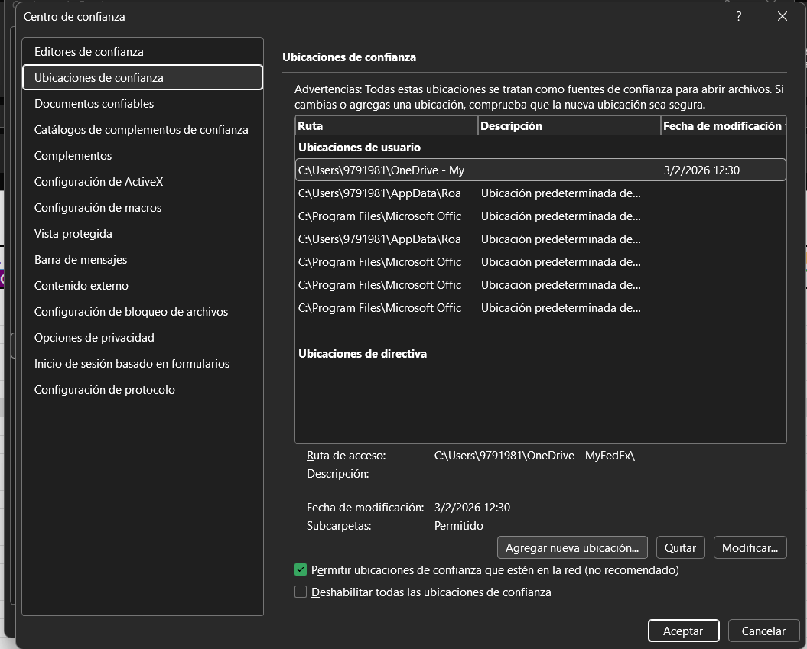
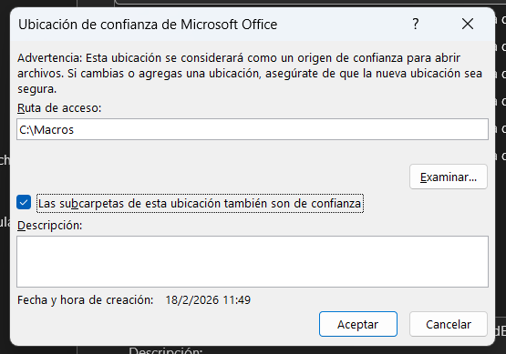
REQUERIMIENTOS & PERMISOS
Agregar la carpete (Y SUBCARPETAS) a las ubicaciones de confianza, esto permite que las macros se ejecuten y guarden archivos.

Slide 8
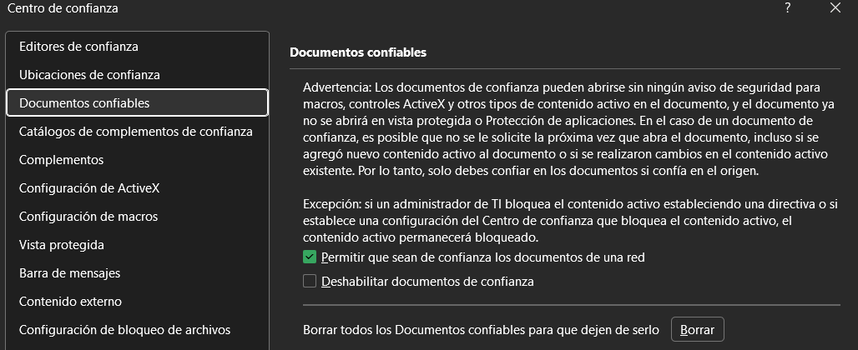
REQUERIMIENTOS & PERMISOS
Permitir documentos de RED

Slide 9
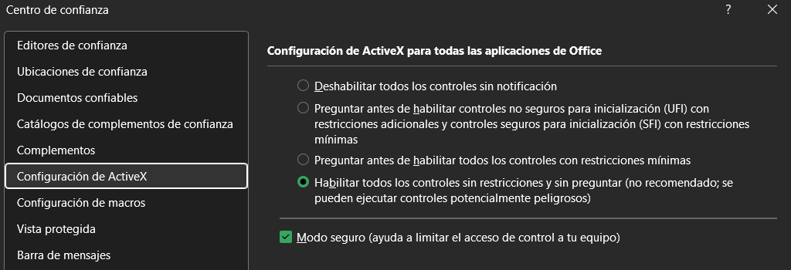
REQUERIMIENTOS & PERMISOS
PERMITIR CONTROLES ACTIVEX

Slide 10
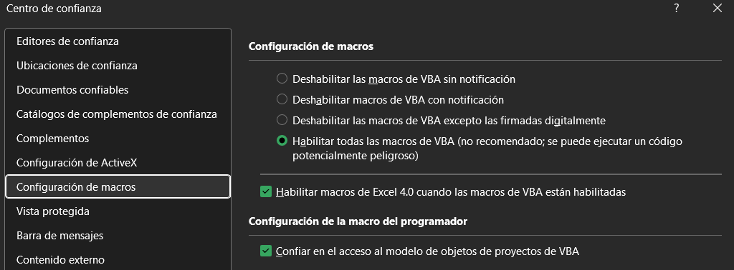
REQUERIMIENTOS & PERMISOS
Habilitar todas las macros:

Slide 11
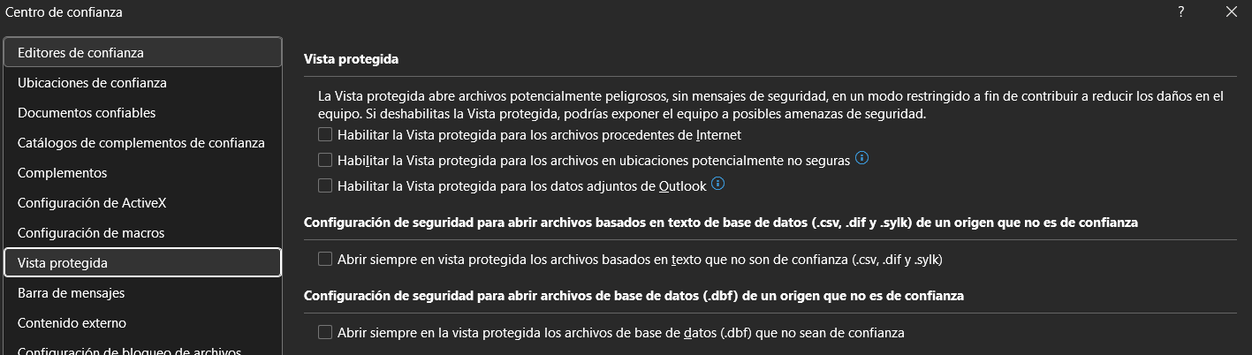
REQUERIMIENTOS & PERMISOS
DESHABILITAR TODAS LAS VISTAS PROTEGIDAS

Slide 12
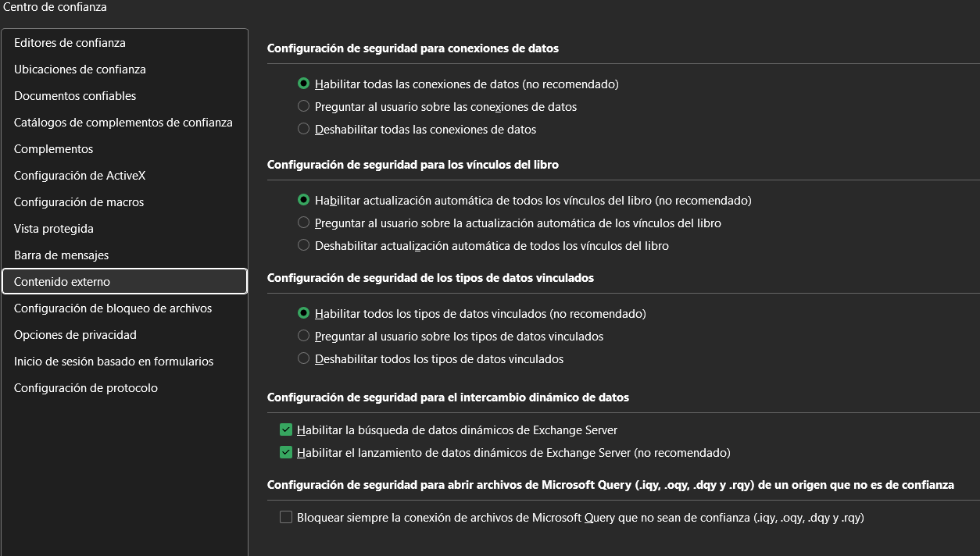
REQUERIMIENTOS & PERMISOS
HABILITAR TODO EL CONTENIDO EXTERNO

Slide 13
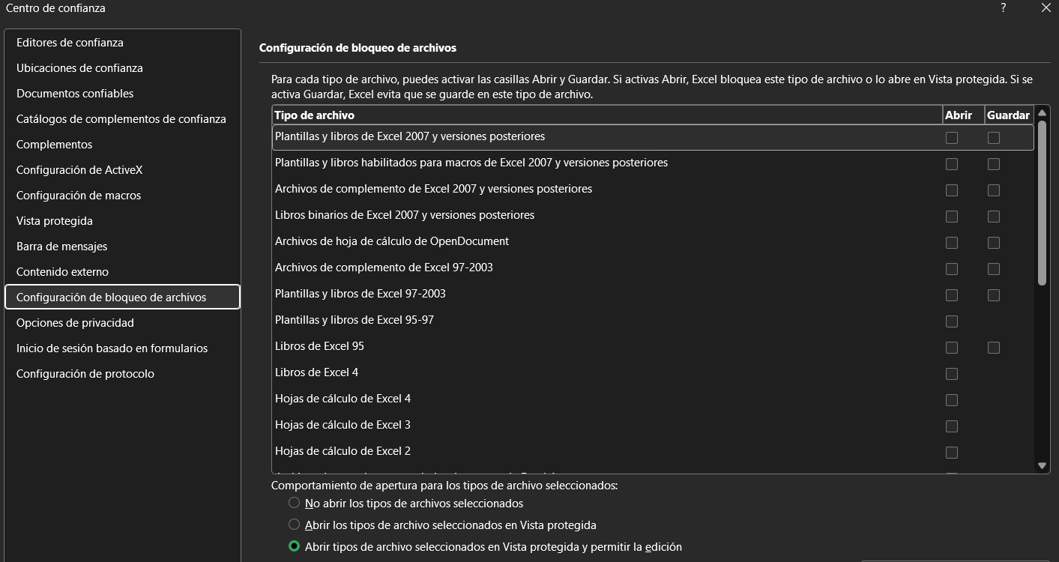
REQUERIMIENTOS & PERMISOS
Permitir el abrir y editar archivos

Slide 14
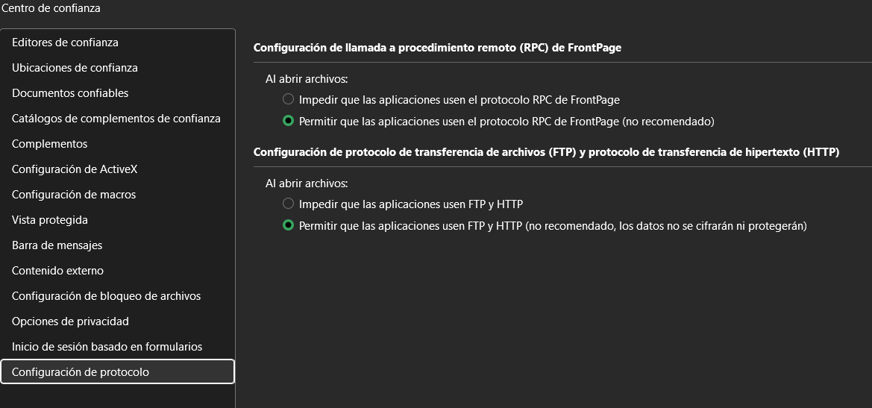
REQUERIMIENTOS & PERMISOS
PERMITIR RPC Y HTTP

Slide 15
REQUERIMIENTOS & PERMISOS
El usuario debe tener un conocimiento básico de Excel para poder identificar errores y situaciones inesperadas, posteriormente llamadas “Bug”, las cuales deben ser reportadas al representante del proyecto.
Un acceso completo al sistema RDA, se utilizan los programas:
srs_revenuedataaccess_rda_basic_app274
srs_revenuedataaccess_rda_ccuser_app274
Un ACCESS TOKEN, posteriormente llamado “TOKEN” generado a travez del sistema Aut2.0 de OKTA, por lo que se requiere un acceso completo a OKTA AUTH SYSTEM

Slide 16
ACCESS TOKEN
Un token es un STRING (Cadena de texto), generada a través del sistema OKTA para el uso de un usuario autorizado para hacer HTTP CALLINGS al sistema y generar la información.
Este token se encuentra en 2 lugares:
Al apretar el botón “SEARCH” en RDA uno de los HEADERS de la llamada HTTP getRevItemByTrk con key “AUTHORIZATION”
Al caducar un token se genera una llamada http con nombre “Token”, en el json response de la llamada se encuentra con el key “ACCESS TOKEN”.

Slide 17
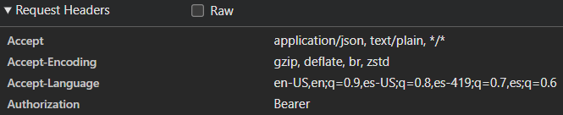
TOKEN: METODO 1 - HEADERS
En resumen, un header es un titulo extra para las solicitudes de los usuarios a un servidor, en ellas se agregan datos como llaves de permiso, tipo de información que se solicita, de donde se envia etc.
Para nuestro uso, al buscar un AWB dentro de RDA, al apretar el botón “SEARCH” la pagina web manda una solicitud para buscar un AWB, incluyendo en esta solicitud un header denominado “authorization” el cual conlleva el token antecedido por “Bearer”.

Slide 18
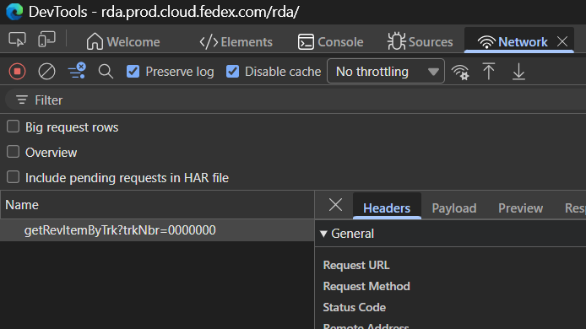
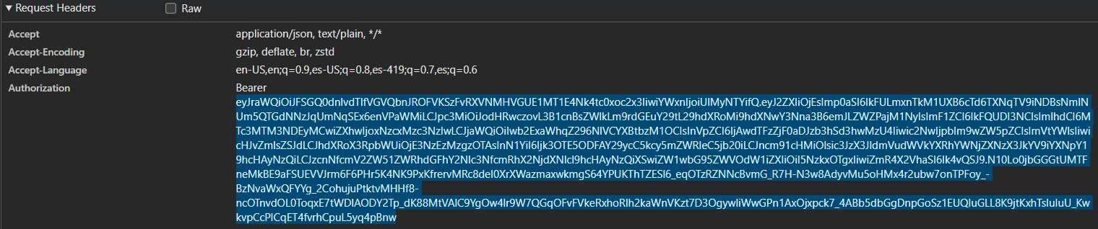
TOKEN: METODO 1 - HEADERS
Para poder obtener este TOKEN se requieren los siguientes pasos:
Abir un navegador web e ingresar por completo a la pagina de RDA
Hacer click derecho (EDGE, CHROME) sobre cualquier parte de la pagina y hacer click en “INSPECCIONAR”
Buscar un AWB (puede ser ficticio, como por ejemplo 0000000)
En la sección de “NETWORK” con signo de wifi, podemos ver todo lo que se cargó y envió en la pagina, aquí encontraremos nuestra solicitud, lleva el nombre “getRevItemByTrk?trkNbr=0000000” usando 0000000 como ejemplo de AWB.
Apretando esta llamada, en la primera pestaña llamada “HEADERS” podemos encontrar nuestro token en la sección “authorization”, es la cadena de texto luego de “BEARER”

Slide 19
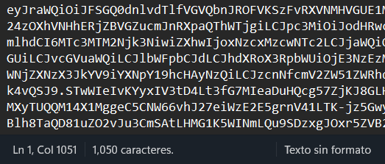
TOKEN: METODO 1 - HEADERS
Es de vital importancia copiar y pegar correctamente este token, ya que el string debe ser cargado limpiamente, de no serlo, simplemente la llamada no podrá concretarse y la solicitud tirara un error de autorización, lo que requerirá de ingresar nuevamente el token.
El programa detecta automáticamente espacios extras y líneas innecesarias, las quita automáticamente.

Slide 20
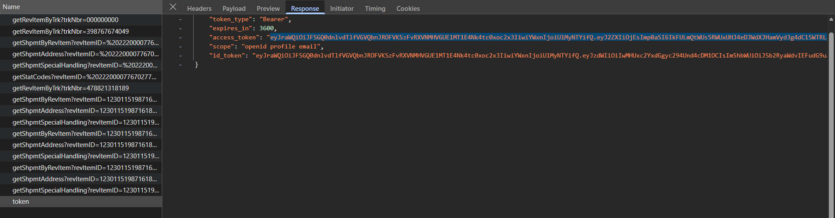
TOKEN: METODO 2 - REHASH
El token tiene una duración determinada de 3600 segundos, después del timer el token caducara este en uso o no, en este momento, la pagina generara un token nuevo usando una solicitud nombrada “Token”, en ella no requerimos los headers, requerimos la pestaña “Response”, la cual esta codificada como un JSON, el valor de cadena esta en el apartado “ACCESS TOKEN”, el token es toda la cadena entre las comillas, no copias las comillas, solo la cadena de texto.
Alternativamente, se puede hacer el método 1 en cualquier momento, incluso antes de que caduque el token actual, así podrán visualizarlo otra vez, ya que se mantiene mientras este sea vigente.

Slide 21
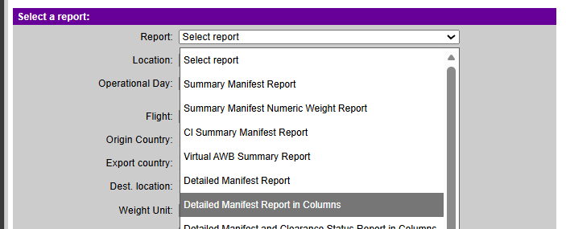
USO DE LA MACRO
La macro funciona usando únicamente el AWB, pero para efectos de control interno y el deber ser según lineamientos de FEDEX, debemos resguardar la información generada en FGC, seguiremos estos pasos:
Descargar el reporte en columnas del manifiesto “Detailed Manifiest Report In Columns”, el reporte resultante se tiene que limpiar siguiendo la normativa estándar.
Del documento únicamente resguardaremos la información de las columnas “AB/HDR”, “CONSIGNEE COMPANY”, “CONSIGNEE NAME”, “BILL D/T”, “CUSTOMS VALUE” y “FREIGHT AMOUNT (USD)”.
Estas son las mismas columnas que pegamos en la macro desde la columna D, la primera columna lleva source que distinguimos 2, “FGC” & “EOPS”, en la cual se incluyen Overages no incluidos en el manifiesto.
Al terminar la macro generará información suficiente para determinar el valor del flete mas actualizado para esa AWB.
Como regla, si el RDA contiene errores no se puede asegurar que el REVITEM tenga suficiente información para generar un costo determinante de flete, es decir, con un error flag no podemos cambiar la información base de FGC hasta no tener confirmación por parte de facturación de que el proceso haya sido revisado.

Slide 22
USO DE LA MACRO
Una vez conseguimos este sector ya podemos guardarlo en una base de datos general como valores, a partir de ahí podemos empezar a trabajar las métricas que requiere corporativo, estas métricas pueden cambiar en un futuro dependiendo de las necesidades de corporativo.
Se copia desde el SRC hasta el DESTLOC para cumplir con el requerimiento de corporativo:
SOURCE | DATE | FLIGHT | TRACKNUM | CONSIGNEE COMPANY: | CONSIGNEE NAME: | BILL D/T: | CUSTOMS VALUE: | FREIGHT (ORG): | FREIGHT (RDA): | NB CURRENCY | NON-BILLED CHARGES USD | RATING CURRENCY | FREIGHT (RATED) | REVENUE CURRENCY | FREIGHT (REVENUE)2 | ORIGIN COUNTRY | DESTINATION LOCATION | FREIGHT (FGC): | DIF OR | DIF UP | PRIORIDAD | STATUS | REPORTE
FGC | feb 23 | 8135 | 398620283865 |  | ALAN ANDRADE ALATRISTE | C | 49.75 | - | - |  |  |  |  |  |  |  |  |  | - | - |  | UP CORRECTO | SIN DIFERENCIA
FGC | feb 23 | 8135 | 398706898510 |  | VALERIA ROSAS | C | 498.39 | 40.00 | 33.59 |  |  |  |  |  |  |  |  | 33.59 | - 6.41 | - |  | UP CORRECTO | CON DIFERENCIA
FGC | feb 23 | 8135 | 398731797637 |  | NELSY PUERTO | C | 27.98 | 18.00 | ERROR RDA |  |  |  |  |  |  |  |  |  | ERROR RDA | ERROR RDA |  | ERROR RDA | CON ERROR RDA
FGC | feb 23 | 8135 | 398757992858 |  | RICARDO DUARTE | C | 108.82 | 32.00 | 31.48 |  |  |  |  |  |  |  |  |  | - 0.52 | 31.48 |  | UP PENDIENTE | CON DIFERENCIA

Slide 23
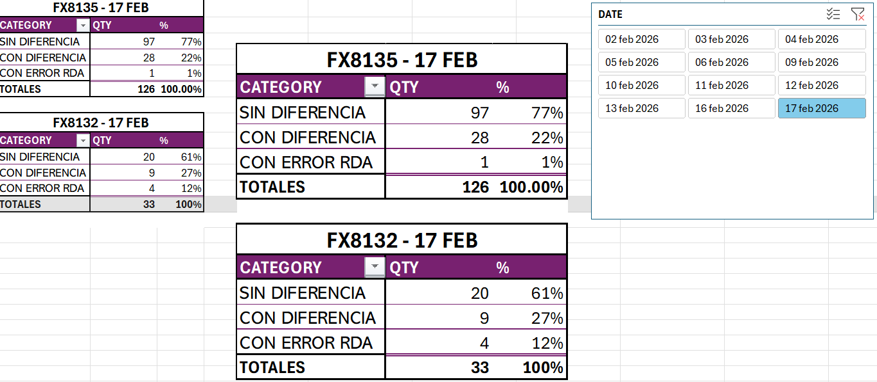
USO DE LA MACRO
Con toda la información ya podemos generar los reportes desde la tabla dinámica:

